Slide 1
PRÁCTICA 4: PROGRAMACIÓN DINÁMICA
Ahmed El Moukhtari Koubaa
Damián Marín Fernández
Jesús Martín Zorrilla
Eduardo Segura Richart

Slide 2
1. Descripción del problema.
2. Estudio del ejercicio guiado LCS.
3. Problema del Viajante de Comercio.
4. Conclusiones
ÍNDICE

Slide 3
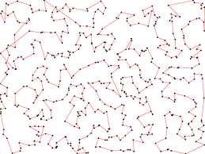
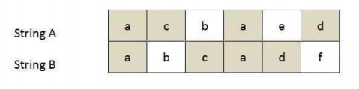
Problema 1: Longest Common Subsecuence (LCS, Subsecuencia de caracteres más larga)
Problema 2: Viajante de Comercio (TSP)
1.DESCRIPCIÓN DEL PROBLEMA

Slide 4
Descripción:
Este problema trata de en encontrar la subsecuencia común en ambas cadenas de izquierda a derecha y no necesariamente contigua.
Análisis:
- Es un problema multietápico.
- Se cumple el POB ya que la búsqueda de una subsecuencia óptima incluye la búsqueda de una subsecuencia de la anterior también óptima.
Este problema también nos garantiza que cuando encontremos la solución será la óptima.
2.ESTUDIO DEL EJERCICIO GUIADO LCS

Slide 5
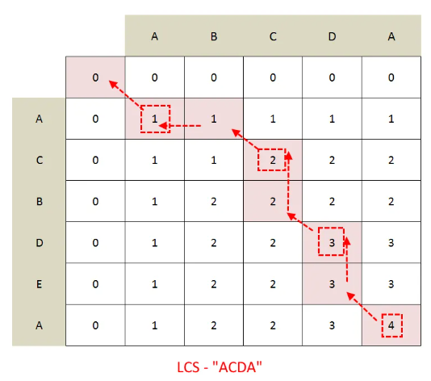
Análisis:
Se crea una matriz de enteros que se corresponde con una especie de producto de las cadenas a procesar. En esta matriz cada elemento nos indica si hay coincidencia o no entre el elemento de una cadena y la de la otra. Se recorren ambas cadenas (bucle anidado) y se van comparando, si estas coinciden se suma uno a los elementos que se encuentren en la esquina superior izquierda, es decir, en una diagonal. Finalmente, el último elemento de la matriz contiene el número de caracteres coincidentes.
2.ESTUDIO DEL EJERCICIO GUIADO LCS

Slide 6
Análisis:
El algoritmo que hemos implementado es muy simple, recorre una cadena comparando todos sus elementos con la otra y si coinciden se añaden a una cadena resultado. Este algoritmo es de orden O(n^2) y para unas cadenas como son las del ejemplo de la solución (“ACBDEA” y “ABCDA”) nos da exactamente el mismo resultado (“ACDA”).
Atendiendo a los tiempos de ejecución y a los gastos de memoria son:
-Nuestro algoritmo 0.00001 s , 1524 KB
-La versión PD 0.08 s , 28756 KB
Como vemos el PD tiene peor eficiencia. Sin embargo, para un caso de ejecución mucho mayor que este vemos que los resultados son diferentes, lo cual nos indica que nuestro algoritmo no es correcto y que la solución óptima es la del algoritmo PD.
2.ESTUDIO DEL EJERCICIO GUIADO LCS

Slide 7
Conclusión:
Las técnicas de programación dinámica no son aplicables en el 100% de los casos. Cuando se aplican dichas técnicas se consiguen resultados óptimos. Vemos que en algunos casos y para algunos problemas en concreto mejoran bastante la eficiencia teórica y los tiempos de ejecución, sin embargo, nada nos garantiza que esto sea así para todos los problemas a resolver ni que la eficiencia obtenida sea “buena” (una cuadrática será mejor que una cúbica, pero peor que una lineal, hay que juzgar dependiendo del caso).
2.ESTUDIO DEL EJERCICIO GUIADO LCS

Slide 8
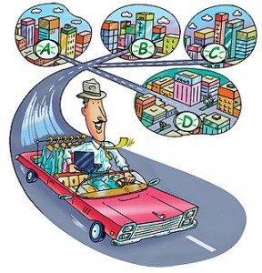

Objetivos:
Recorrido de todas las ciudades una única vez regresando a la ciudad inicial
Minimización de la distancia total recorrida
EUCLÍDEA
¿Cálculo de la distancia?
3.DESCRIPCIÓN DEL PROBLEMA:
VIAJANTE DE COMERCIO

Slide 9
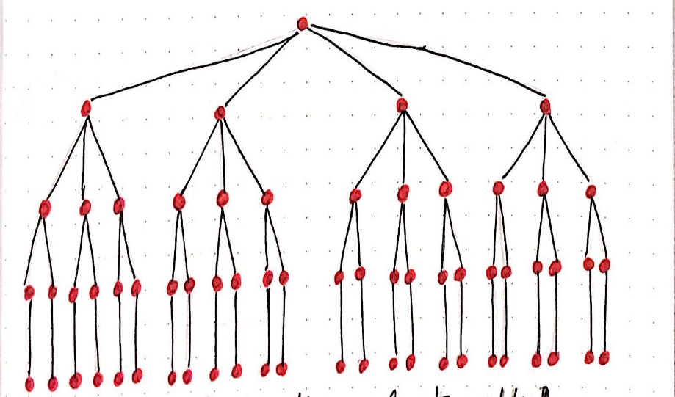
Posible solución FUERZA BRUTA
- Eficiencia retórica factorial: O(n!)
- Para 20 ciudades, el computador más potente del mundo tardaría:
¡¡¡ 4 veces el tiempo de vida del universo !!!
INVIABLE
3.DESCRIPCIÓN DETALLADA DEL ALGORITMO:
VIAJANTE DE COMERCIO

Slide 10
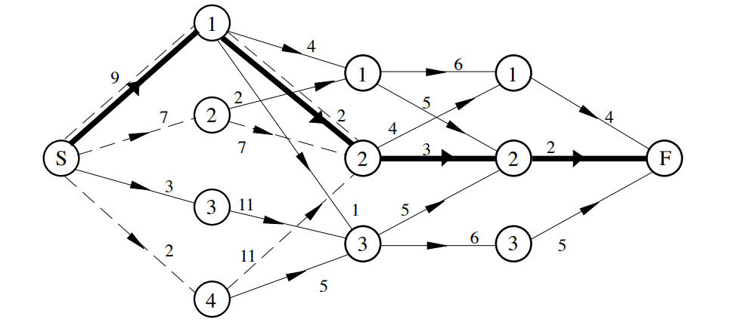
Análisis:
- Es un problema multietápico.
- Cumple el POB.
- Para resolver un problema hay resolver sus subproblemas.
3.DESCRIPCIÓN DETALLADA DEL ALGORITMO:
VIAJANTE DE COMERCIO

Slide 11
Estructuras de datos utilizadas:
MATRIZ 1
Distancias entre ciudades
Distancias mínimas entre ciudades
MATRIZ 2
Recorridos
3.DESCRIPCIÓN DETALLADA DEL ALGORITMO:
VIAJANTE DE COMERCIO

Slide 12
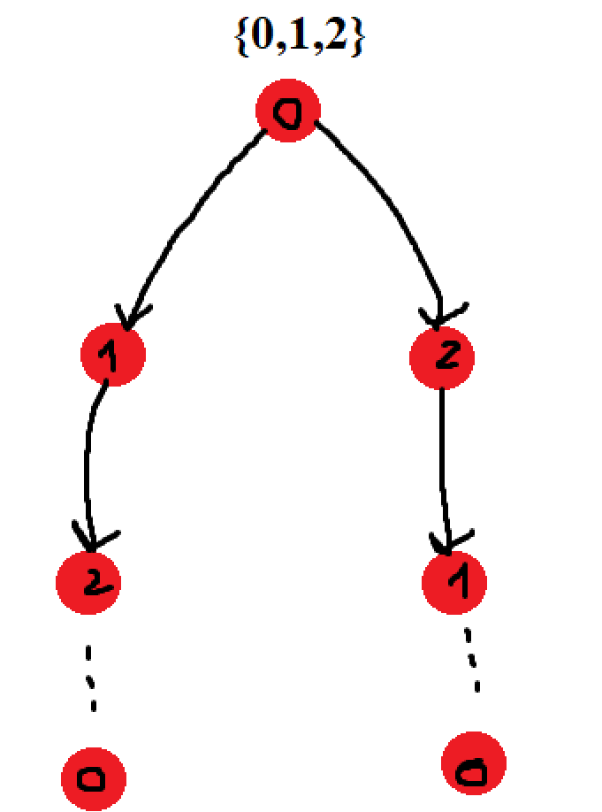
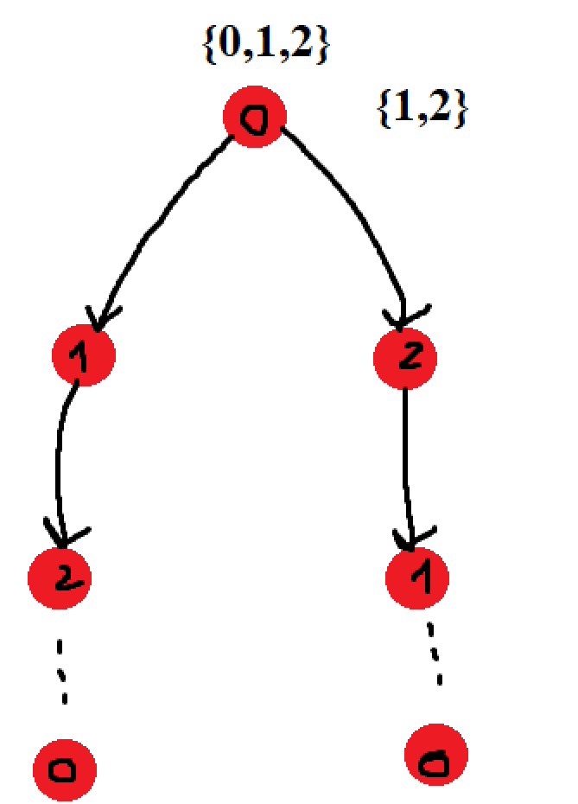
Representación gráfica del problema
Partimos del conjunto de todas las ciudades y quitamos la que escojamos como ciudad de origen, en nuestro ejemplo 0.
Nos quedan ahora dos ciudades que recorrer. Recorremos ese conjunto aplicando el algoritmo sobre cada una de las ciudades.
3.DESCRIPCIÓN DETALLADA DEL ALGORITMO:
VIAJANTE DE COMERCIO

Slide 13
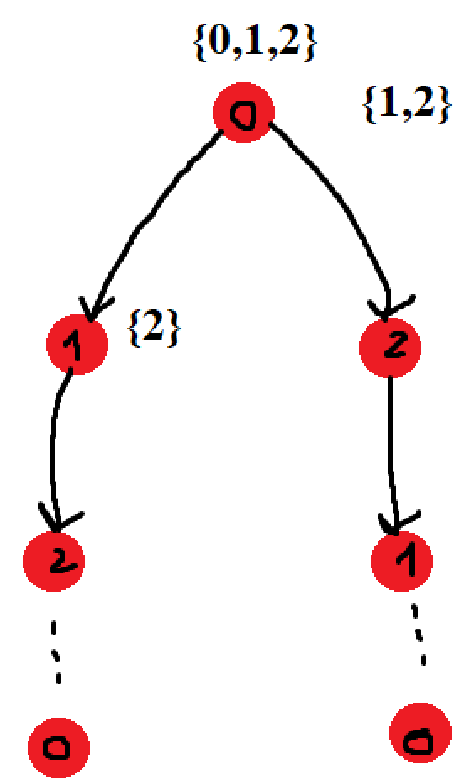
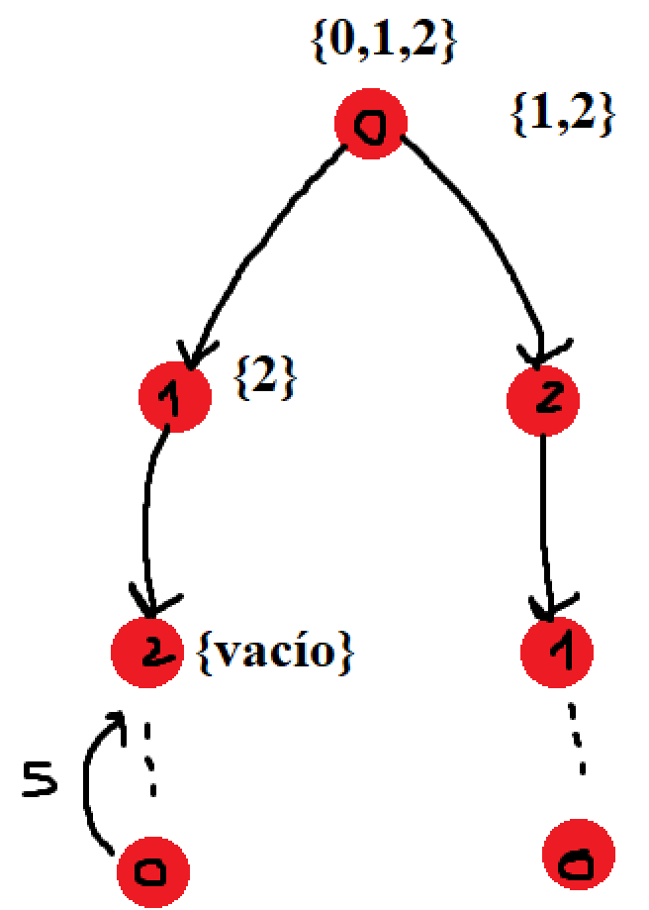
Representación gráfica del problema
Seleccionando “1” como la siguiente ciudad y quitándola así del conjunto nos queda 2 como única ciudad a la que ir, volvemos a aplicar el algoritmo nuevamente.
Nos queda ahora un conjunto vacío y debemos volver a la ciudad de origen (“0”), haciendo esto devolvemos la iteración anterior el coste de ese camino (en nuestro ejemplo el coste es (2->0) = 5).
3.DESCRIPCIÓN DETALLADA DEL ALGORITMO:
VIAJANTE DE COMERCIO

Slide 14
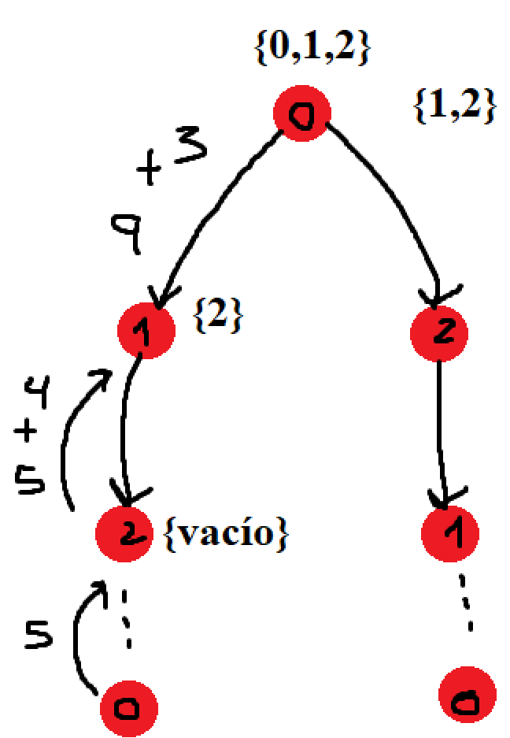
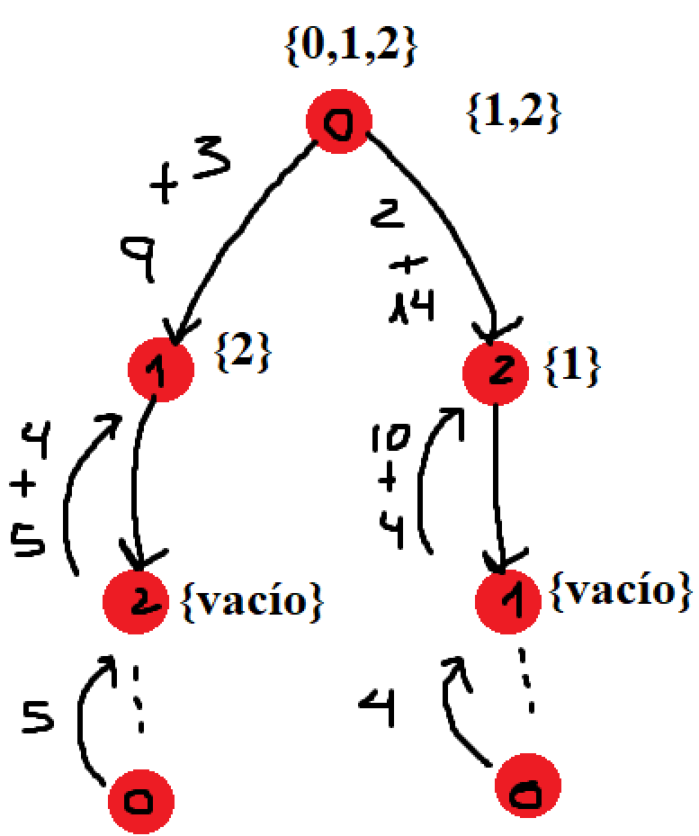
Representación gráfica del problema
Vamos devolviendo las distancias mínimas a las ciudades de las que procedemos y sumamos para obtener el coste del camino.
Repitiendo lo mismo en la otra “rama” nos quedarían dos recorridos con dos distancias.
{0,1,2} = 12
{0,2,1} = 16
Nos quedamos, una vez más, con el mínimo de estos dos recorridos.
3.DESCRIPCIÓN DETALLADA DEL ALGORITMO:
VIAJANTE DE COMERCIO

Slide 15
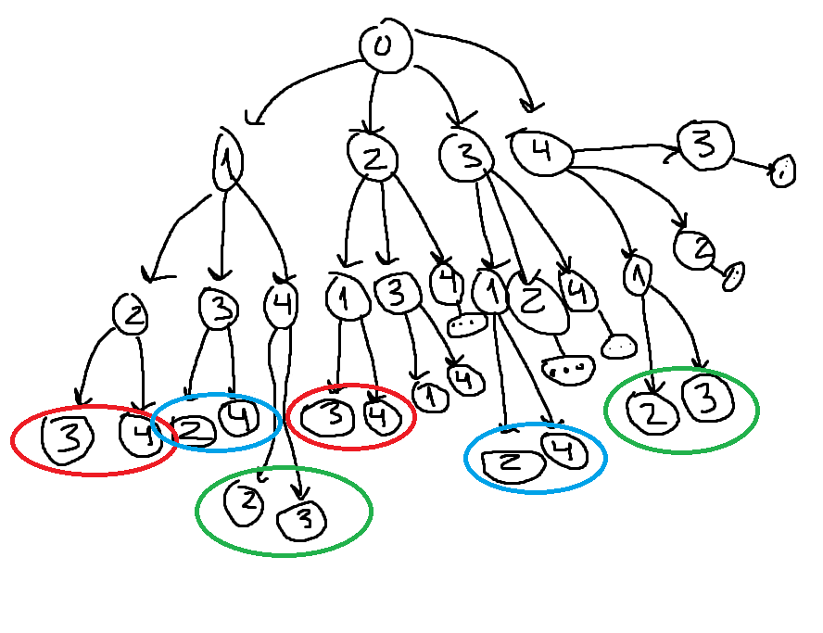
Diferencia principal con la solución por fuerza bruta (O(n!))
Como vemos en la imagen, hay varios conjuntos ya resueltos que se repiten de los cuales ya sabemos cuál es la mejor opción.
Con la solución por fuerza bruta se repiten todos estos cómputos, pero con programación dinámica los realizamos una vez y los guardamos para reutilizarlos más tarde.
3.DESCRIPCIÓN DETALLADA DEL ALGORITMO:
VIAJANTE DE COMERCIO

Slide 16
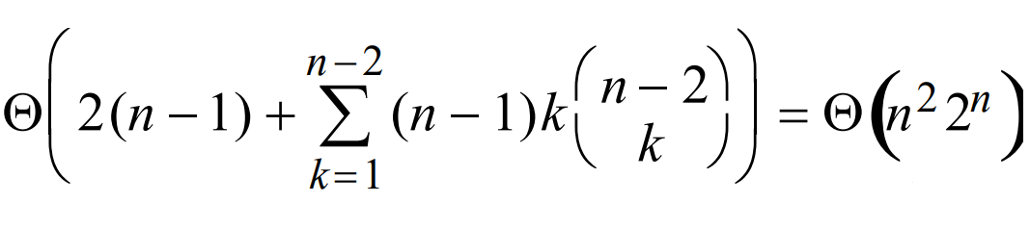
El cálculo de las distancias (j, vacío) requiere n-1 consultas de la matriz.
El cálculo de todas las distancias (j, conjunto de ciudades) de manera que 1 ≤ |ciudades| = k ≤ n -2
El cálculo de las distancias (1, ciudades\{j}): n-1 sumas.
3.EFICIENCIA TEÓRICA:
VIAJANTE DE COMERCIO

Slide 17
Un conjunto no se puede comparar de manera directa con otro ni hacer la búsqueda, inserción de elementos O(1).
Se han llevado a cabo dos implementaciones:
Se usan estructuras de datos complejos (versión ineficiente)
Se usa una codificación del conjunto para hacer las operaciones descritas anteriormente O(1) (versión eficiente)
3.EFICIENCIA TEÓRICA:
VIAJANTE DE COMERCIO

Slide 18
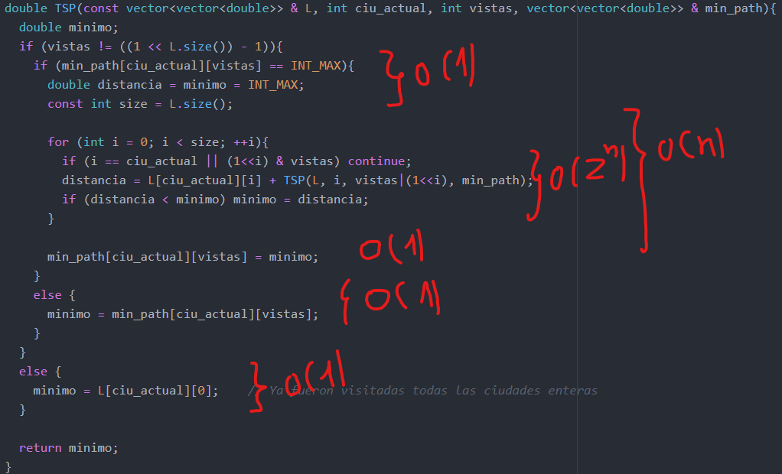
Versión ineficiente: O(n^3*2^n)
3.EFICIENCIA TEÓRICA:
VIAJANTE DE COMERCIO

Slide 19
Versión eficiente: O(n^2*2^n)
3.EFICIENCIA TEÓRICA:
VIAJANTE DE COMERCIO

Slide 20
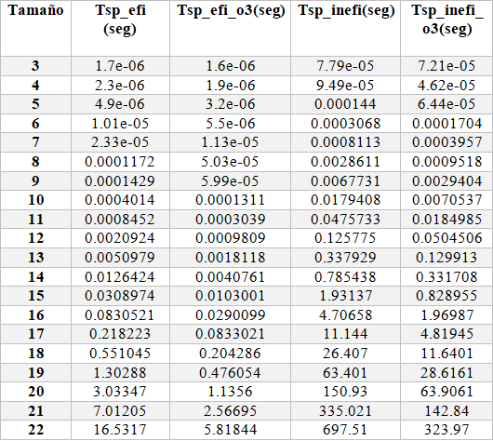
3.EFICIENCIA EMPÍRICA:
VIAJANTE DE COMERCIO

Slide 21
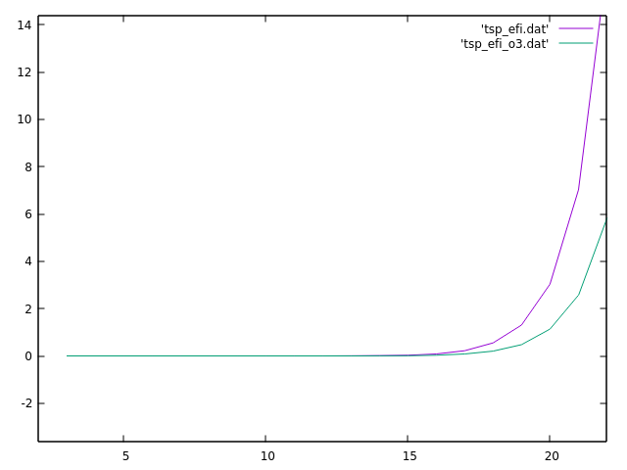
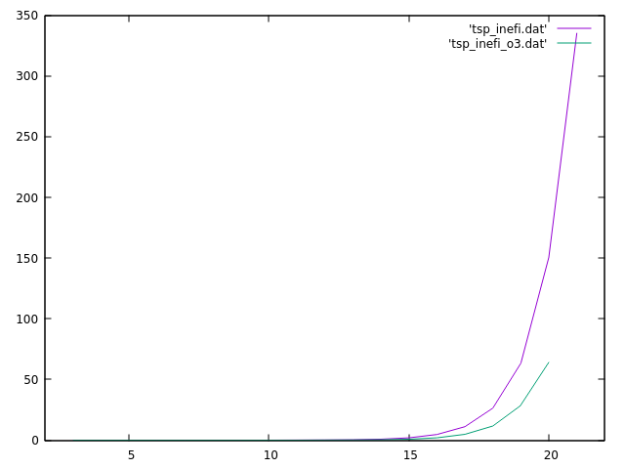
Versión eficiente
Versión ineficiente
3.EFICIENCIA EMPÍRICA:
VIAJANTE DE COMERCIO

Slide 22
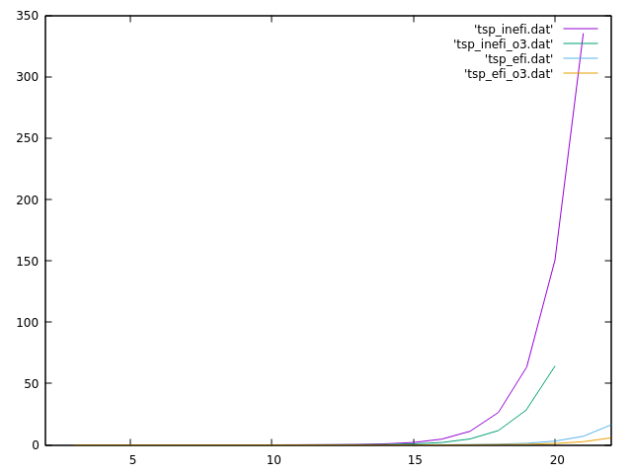
Comparación global
3.EFICIENCIA EMPÍRICA:
VIAJANTE DE COMERCIO

Slide 23
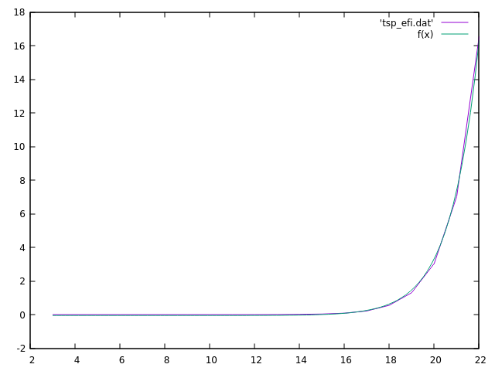
Versión eficiente
f(n) = 8.04861e-09 * (x^2) * (2^n) -0.0562579
3.EFICIENCIA HÍBRIDA:
VIAJANTE DE COMERCIO

Slide 24
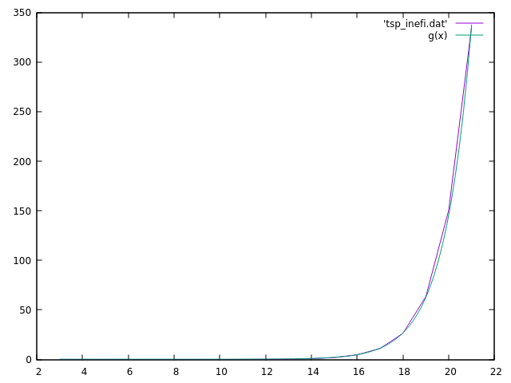
Versión ineficiente
f(n) = 1.73574e-08 * (x^3) * (2^n) + 0.218465
3.EFICIENCIA HÍBRIDA:
VIAJANTE DE COMERCIO

Slide 25
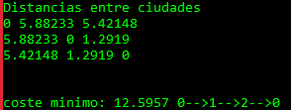
Para 3 ciudades:
Recorrido mínimo: {0,1,2}
Costo [(0,1) = 5.88 + (1,2) = 1.29 + (2,0) = 5.42] = 12.597
3.CASO DE EJECUCIÓN:
VIAJANTE DE COMERCIO

Slide 26
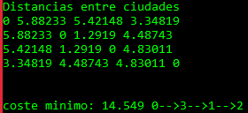
Para 4 ciudades:
Recorrido mínimo: {0,1,2}
Costo [(0,3) + (3,1) + (1,2) + (2,0)] = [3.348+4.487+1.29+5.42] = 14.549
3.CASO DE EJECUCIÓN:
VIAJANTE DE COMERCIO

Slide 27
Ulysses16.tsp:
TOUR_SECTION
1 14 13 12 7 6 15 5 11 9 10 16 3 2 4 8
-1
3.CASO DE EJECUCIÓN:
VIAJANTE DE COMERCIO

Slide 28

PROGRAMACIÓN DINÁMICA
Resultados óptimos.
Reducción del tiempo de ejecución.
Útil en problemas combinacionales con operaciones repetitivas.
Alto consumo de memoria.
Limitación del tamaño del problema a resolver.
4.CONCLUSIONES

